Slide 1

Esiopetuksen ja koulun nivelvaiheen yhteistyösuunnitelma
Laukaan kunnan esiopetussuunnitelma 2025

Slide 2

ELO-SYYSKUU
• Rehtori nimeää yhteysopettajan, tieto kirjataan koulun lukuvuosisuunnitelmaan luku 1.2.4
Info yhteysopettajille
• Koulun yhteysopettajat ottavat yhteyttä alueen esiopettajiin
Alueellinen yhteistyön suunnittelupalaveri, sovitaan vastuunjako
• Suunnitelma kirjataan esiopetusyksiköiden lukuvuosisuunnitelmiin
Esiopetusryhmän vanhempainilta
LOKAKUU
• 1 tapaaminen / toimintahetki
Yhteistyötapahtumasta tiedotetaan perheitä
Esiopettajat vierailevat eppuluokissa
MARRASKUU
• Kunnan oppilaiden tuen koordinaattori aloittaa vierailut esiopetusryhmissä ja kartoittaa pienluokkaopetusta tarvitsevat
JOULUKUU
• 1 tapaaminen / toimintahetki
Yhteistyötapahtumasta tiedotetaan perheitä
TAMMIKUU
• Koulun yhteysopettajat organisoivat tiedonsiirtopalaverien ja kevään muun yhteistyön ajankohdat
Kouluuntutustumispäivän ajankohta julkaistaan koulun peda.net-sivuilla
Pienluokkaopetusta suunnitellaan, tarvittaessa palaveri huoltajien kanssa
HELMIKUU
• 1 tapaaminen / toimintahetki
Yhteistyötapahtumasta tiedotetaan perheitä
MAALIS-HUHTIKUU
• 1 tapaaminen / toimintahetki
Yhteistyötapahtumasta tiedotetaan perheitä
Opettajat vierailevat esiopetusryhmissä
• EOPS-keskustelut alkavat (esiopettaja+huoltaja) ja tiedonsiirtolomakkeen täyttäminen, tarvittaessa opettaja/erityisopettaja osallistuu
Tiedonsiirtopalaverit, kokoonpano tarpeen mukaan, koollekutsujana koulun yhteysopettaja. Tiedonsiirtolomakkeet annetaan koululle.
TOUKOKUU
• kouluuntutustumispäivä
Info 1. luokkalaisten huoltajille
• Tuen päätökset, tarvittavien asiakirjojen toimitus koululle

Slide 3
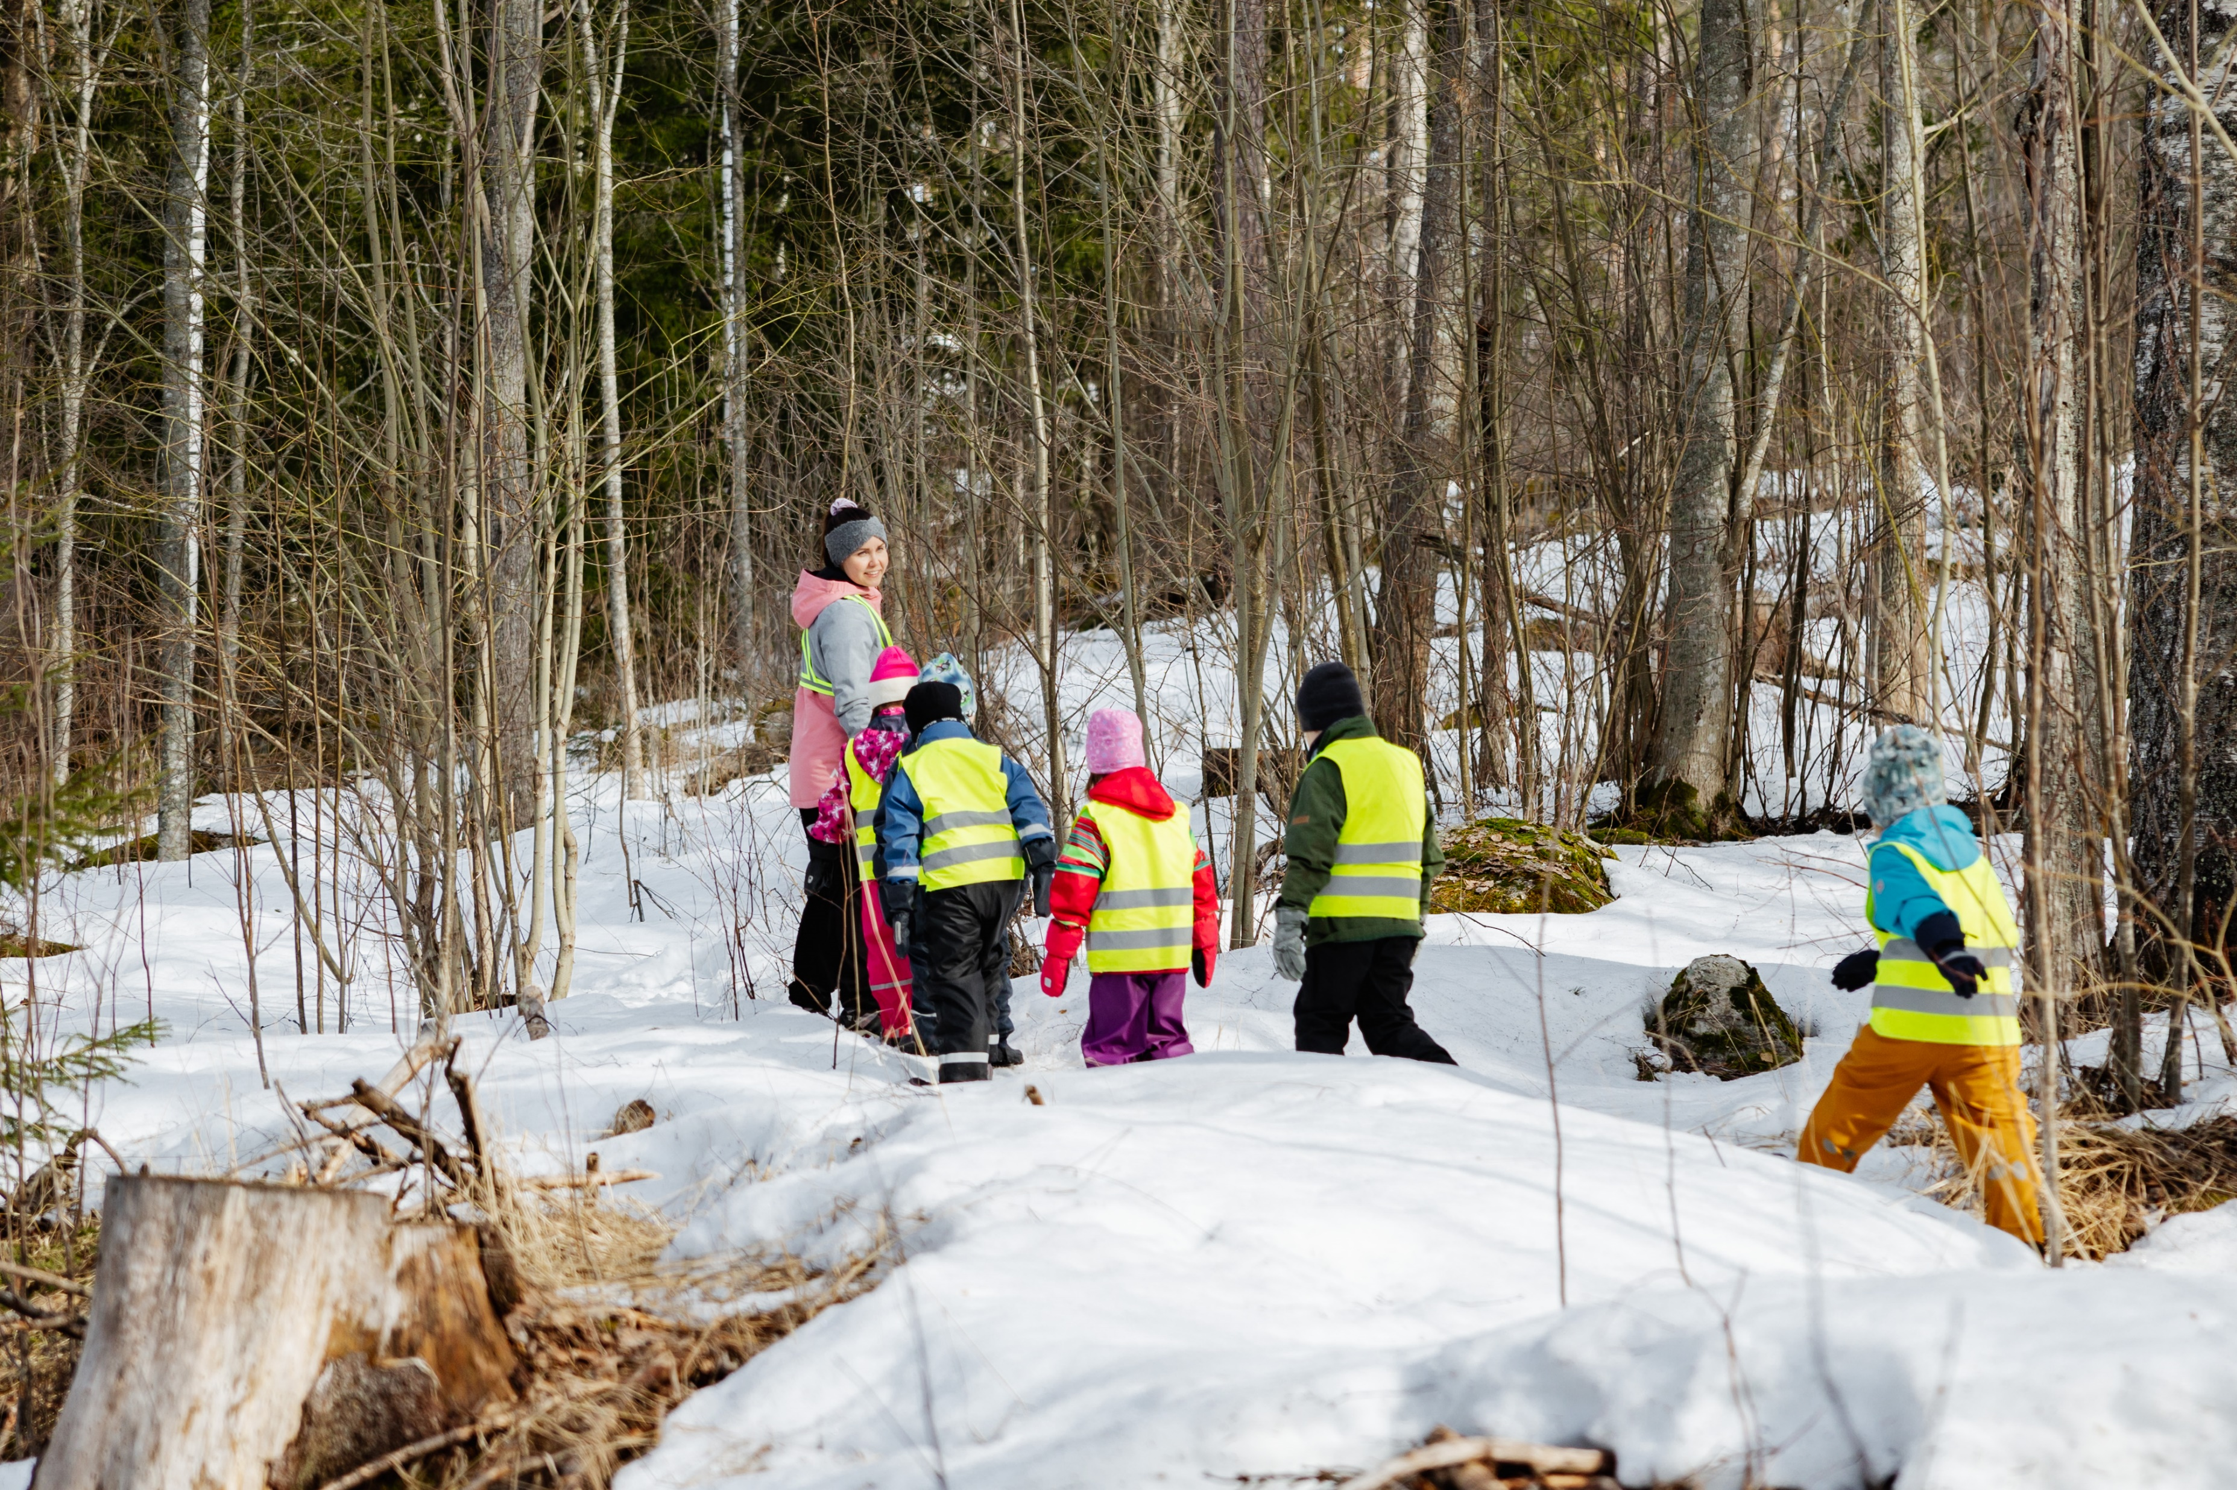
Ideoita yhteistyön toteuttamiseen
Yhteiset tapahtumat / juhlat
Kummiluokkatoiminta
Vierailut luokassa tai eskarissa
Työpajatoiminta (esi- ja alkuopetus)
Välituntivierailu / pihapelit
Kouluruokailu
Lukuhetket, isot lukevat eskareille
Luontoretki / metsäretki
Pulkkamäki
Luistelu
Kirjastoreissu
Videotervehdykset
Rehtorin vierailu eskarin vanhempainiltaan
Eskariopettajan vierailu kouluun 1. luokkaan syyskaudella

Slide 4

Alueellinen yhteistyö
Kirkonkylän koulu
Kirkonkylän päiväkoti
Jokiniemen päiväkoti
Päiväkoti Aarrelaiva
Päiväkoti Laulupuu
Päiväkoti Sävelmaa
Vihtavuoren koulu
Vihtavuoren päiväkoti
Kuhamäen päiväkoti
Lievestuoreen koulu
Lievestuoreen päiväkoti
Päiväkoti Hulina
Leppäveden koulu
Leppäveden päiväkoti
Näätämäen päiväkoti
Päiväkoti Viilinki
Laukaan Aurinko
Kuhaniemen koulu + esiopetus
Satavuon koulu + esiopetus
Vehniän koulu + esiopetus
Hietasyrjän koulu
Kuusan koulu

